Slide 1
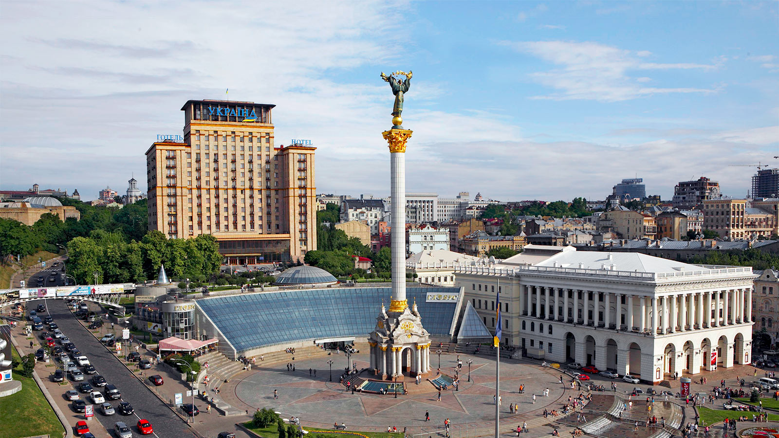
Kyiv, la capital de Ucrania

Slide 2
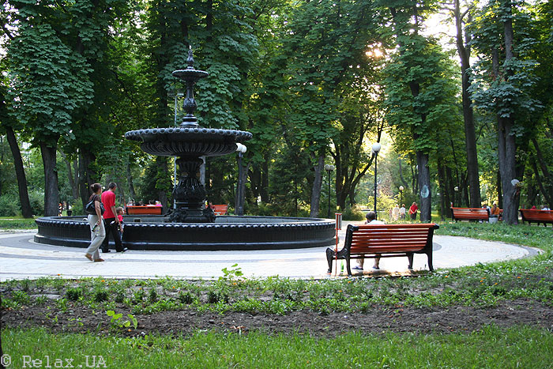
Parque Mariinskiy

Slide 3
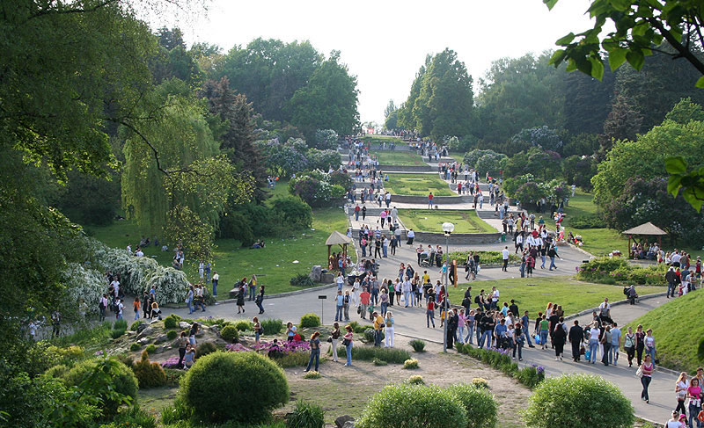
Jardín botánico Pechersky

Slide 4
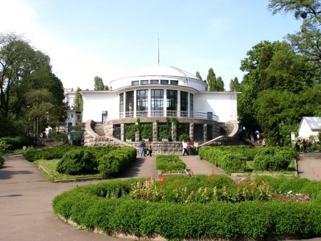
Jardín botánico Fomin

Slide 5
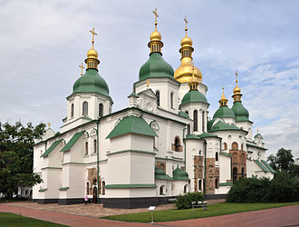
Catedral de
Santa Sofía

Slide 6
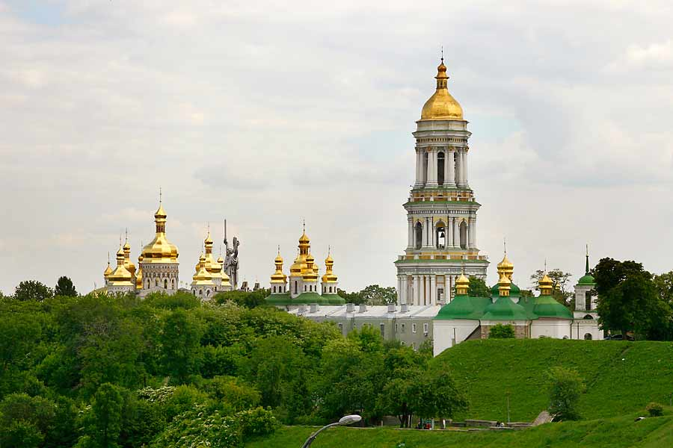
Monasterio de las Cuevas

Slide 7
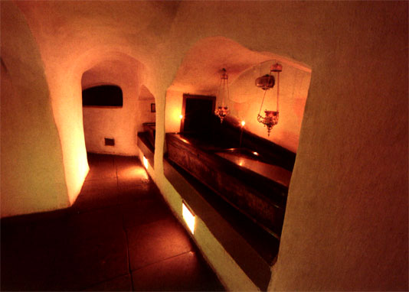
Monasterio de las Cuevas

Slide 8
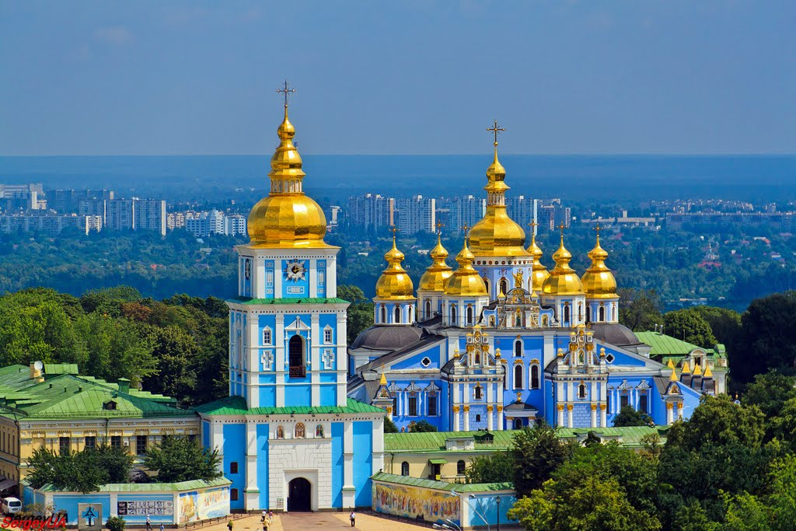
Monasterio de San Miguel de las cúpulas doradas

Slide 9
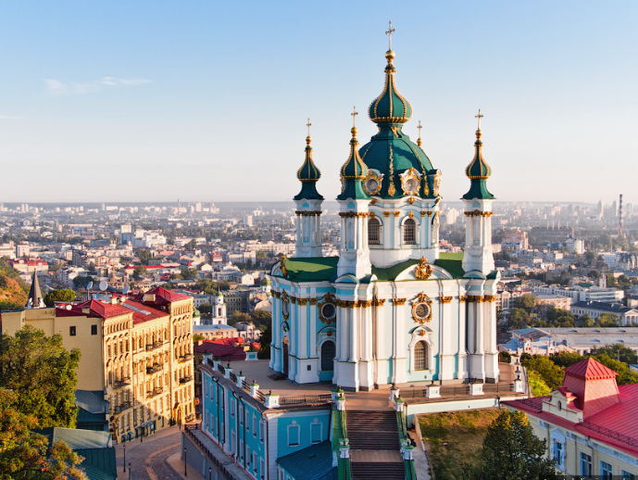
Iglesia de San Andrés

Slide 10
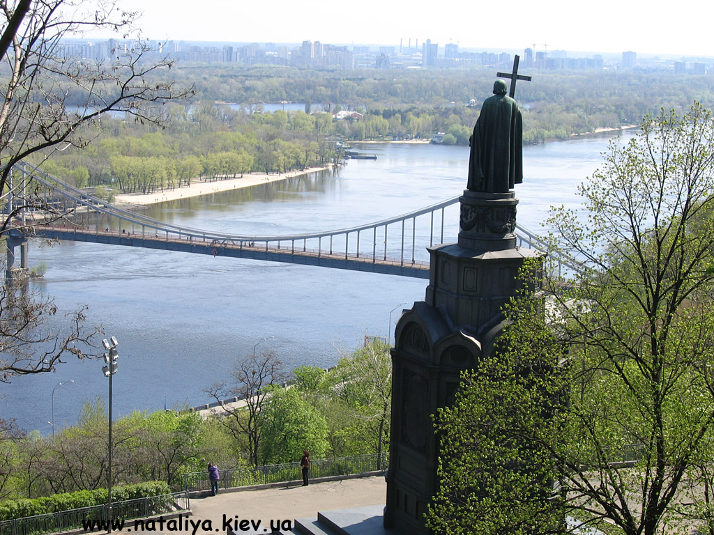
Colina de Vladimiro

Slide 11
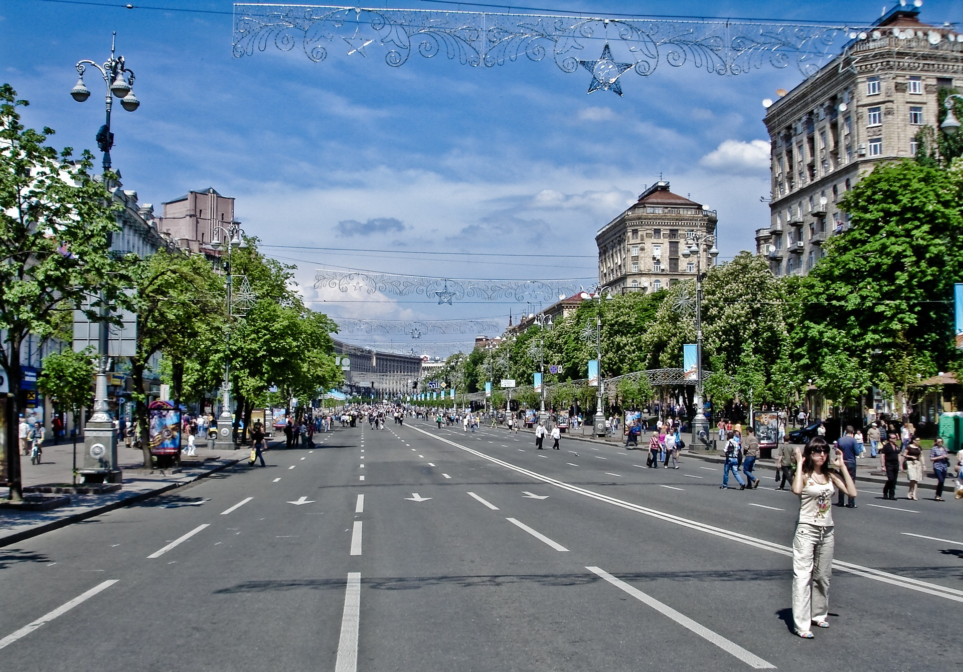
Avenida de Khreshchatyk

Slide 12
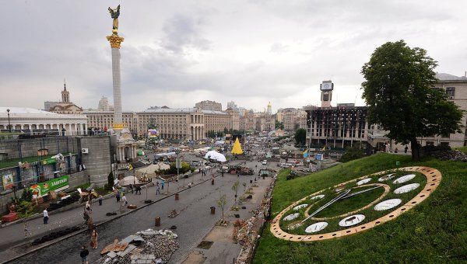
Plaza de Independencia

Slide 13
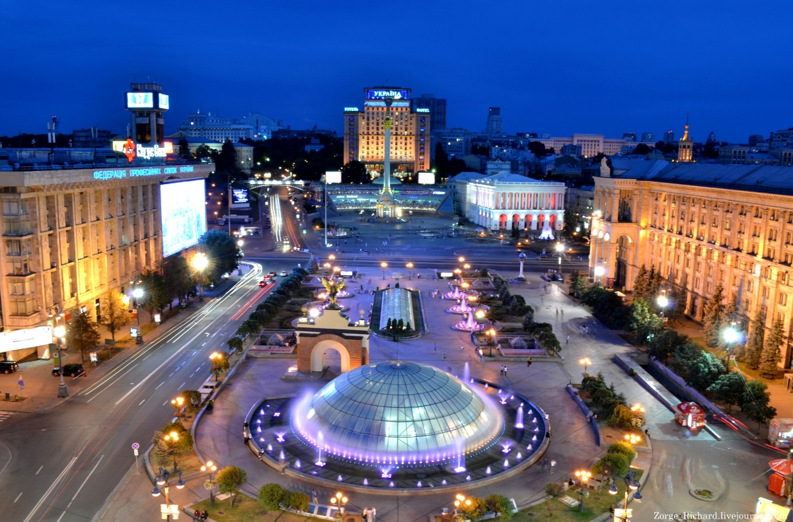
El Globo

Slide 14
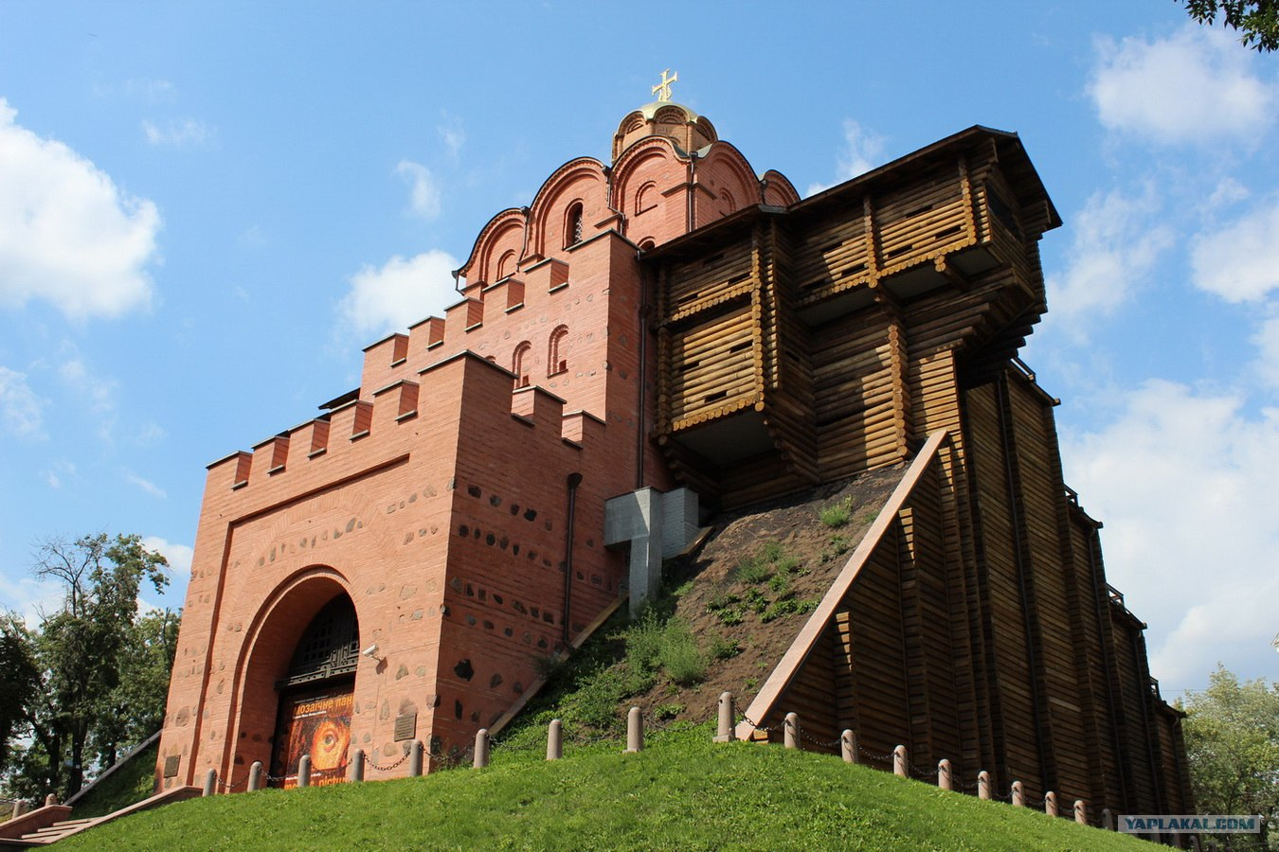
Puerta de Oro

Slide 15
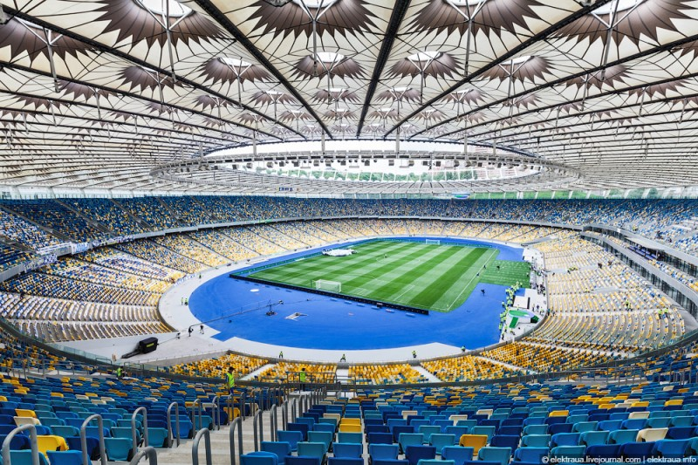
Estadio Olímpico

Slide 16
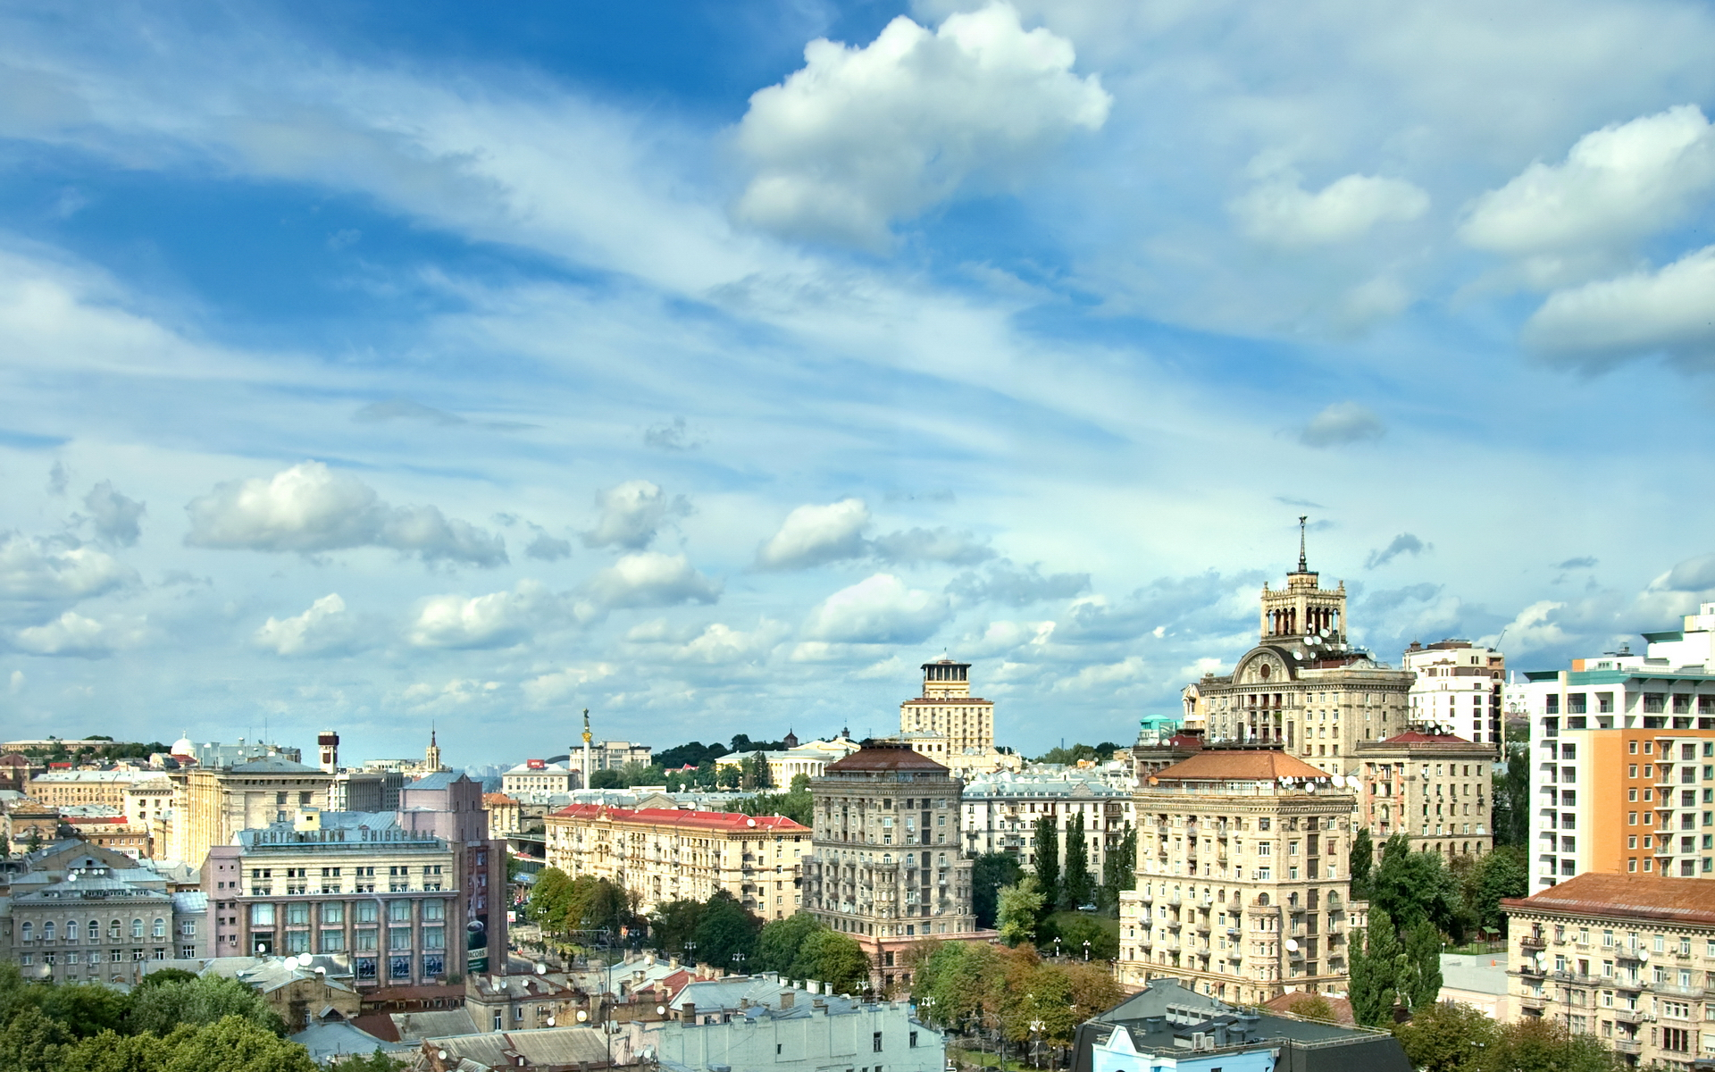
1. Traduzca los nombres de las curiosidades que han sido mencionadas en presentación
2. ¿Ha visitado algunos de ellos? ¿Qué la gusta más y por qué?

